Slide 1
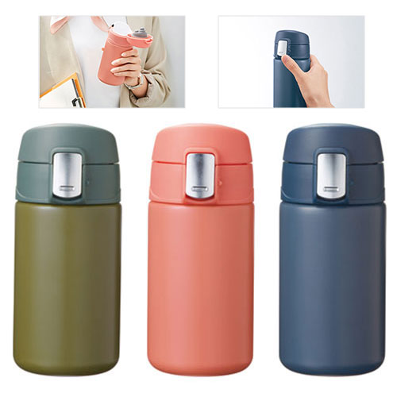
【提案書】
ワンタッチ真空ステンレスボトル280ml
特徴
280mlサイズの真空ステンレスボトル。保冷温効果に優れている上に、ワンタッチで開けることができる上に直飲みが可能なため、ウォーキング時などには非常に便利なアイテムです。
納期
納期スペース
仕様
素 材：ステンレス・PP・シリコン・ABS
サイズ：φ70×160mm
カラー数：全３色
備 考：真空構造、容量/280ml
お見積
お見積りスペース

